Slide 1
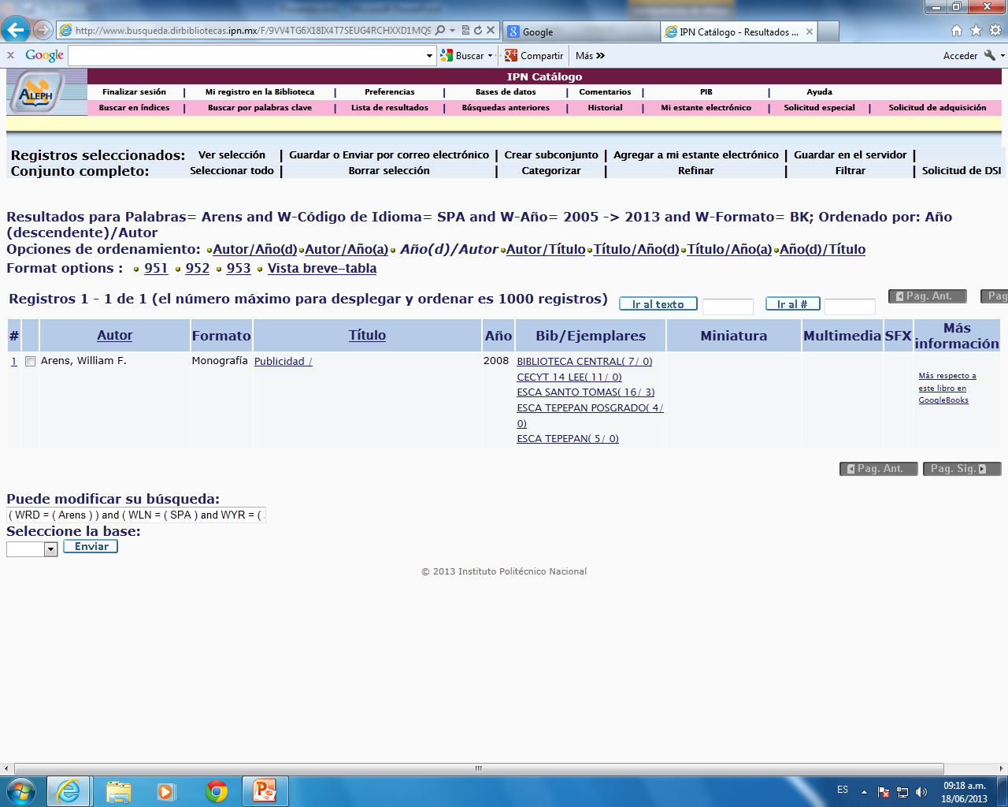
Tarea 1 consulta en biblioteca

Slide 2
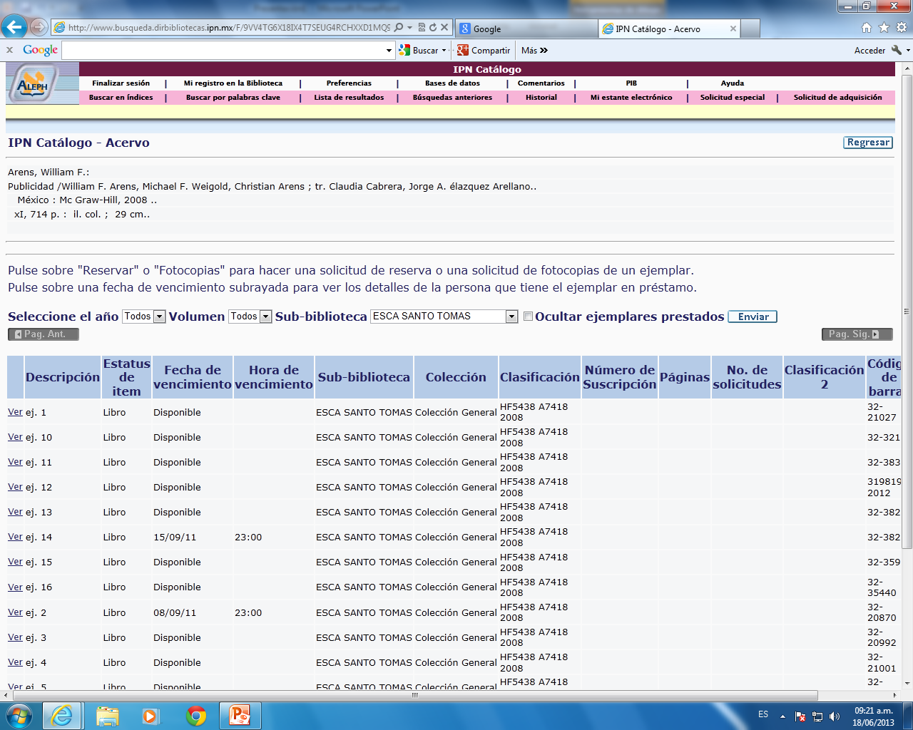
Tarea 1 Consulta biblioteca ESCA Sto. Tomás

Slide 4
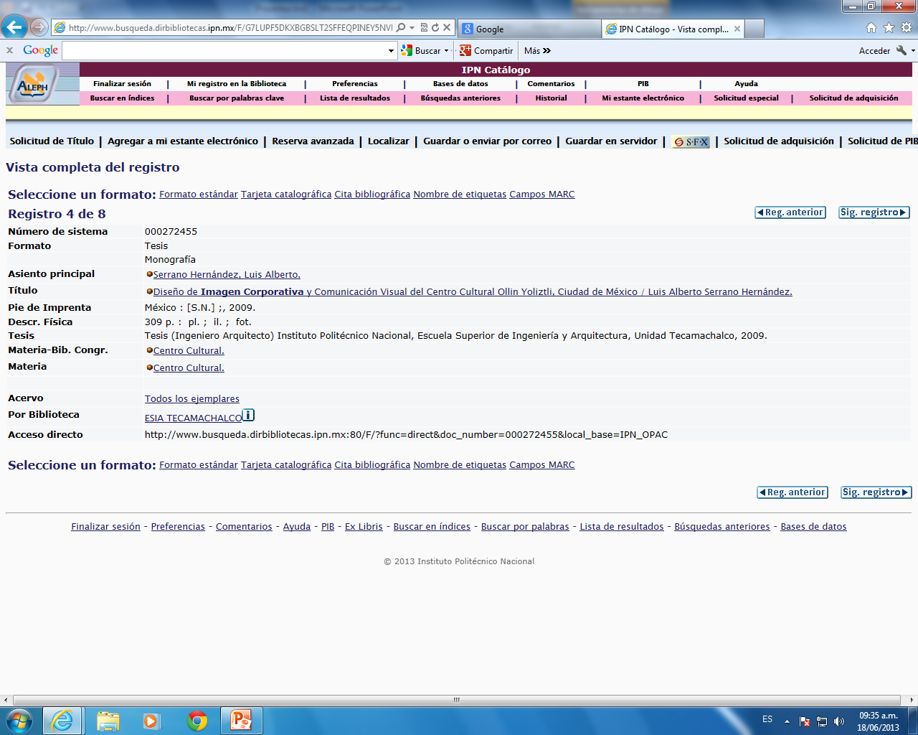
Tarea Búsqueda en Dspace

Slide 5
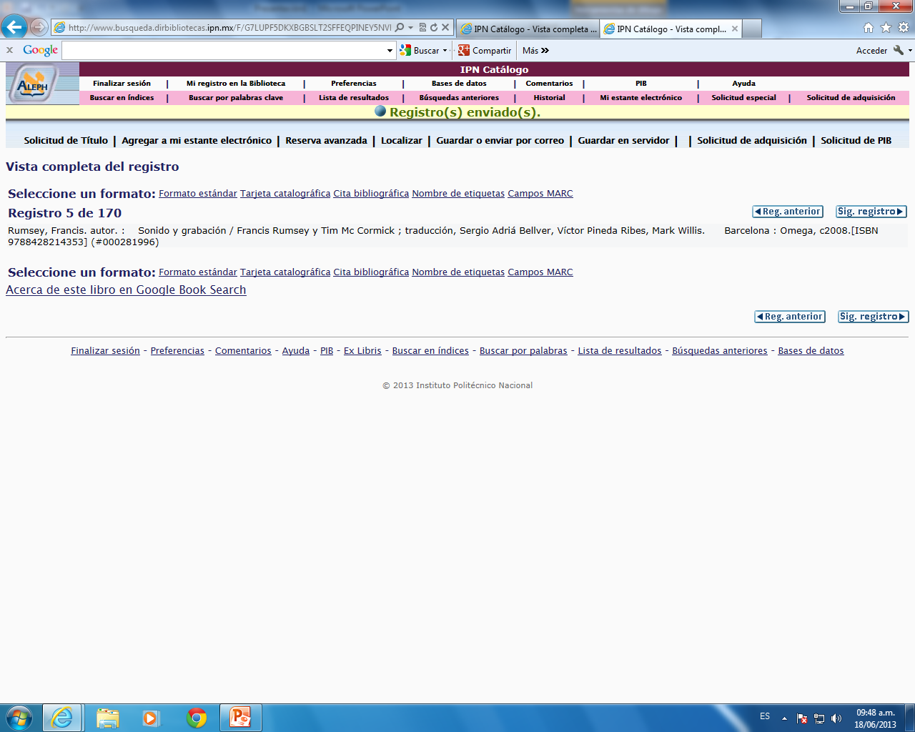
Otra prueba

